Slide 1


Slide 2
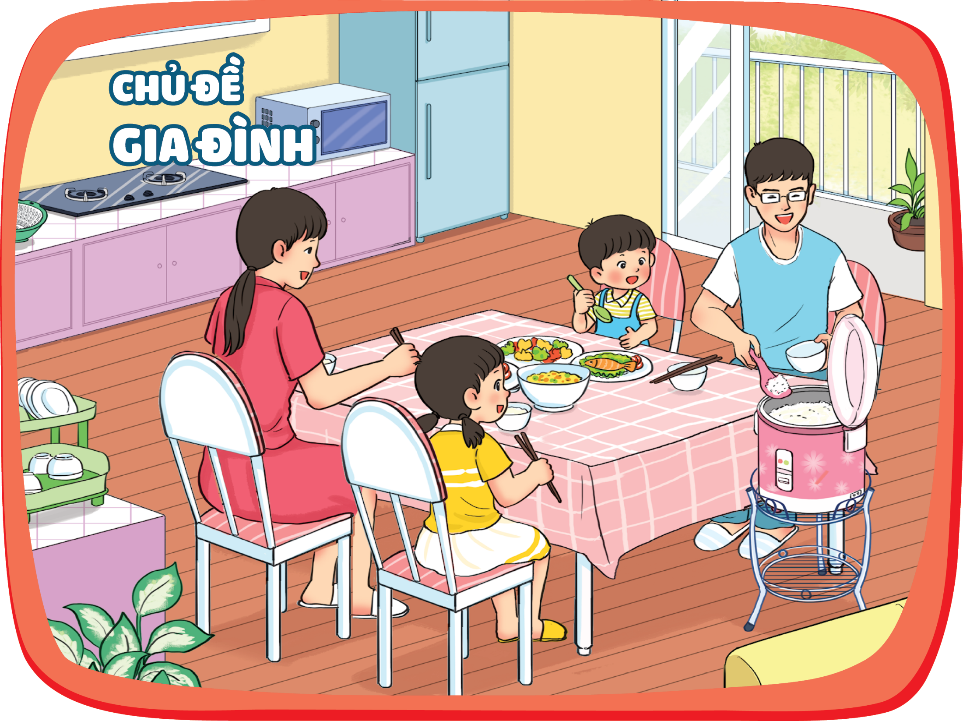

Slide 3


Slide 4

Những đồ dùng nào trong nhà bạn có thể gây
nguy hiểm?

Slide 5

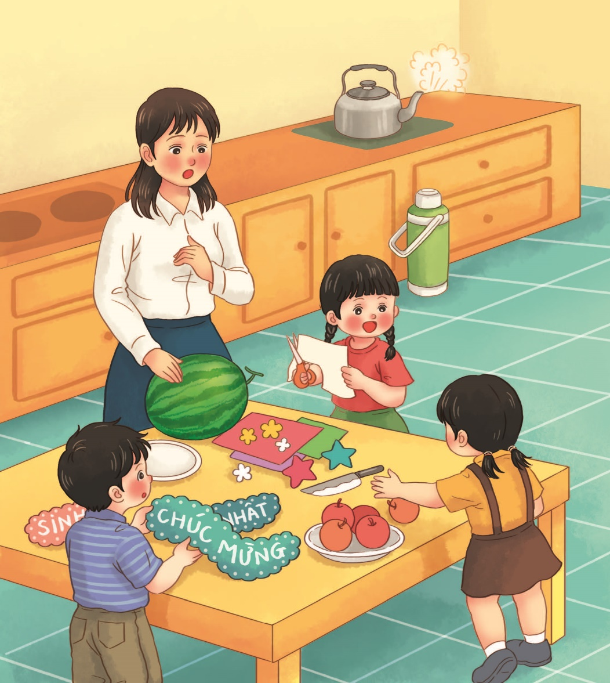
Quan sát hình và nói tên những đồ dùng có thể
gây nguy hiểm.
1

Slide 6
1

Slide 7

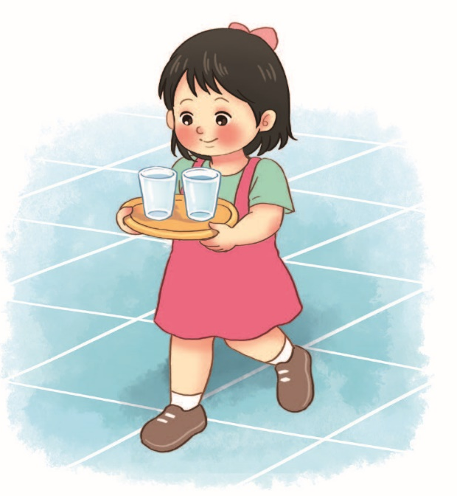
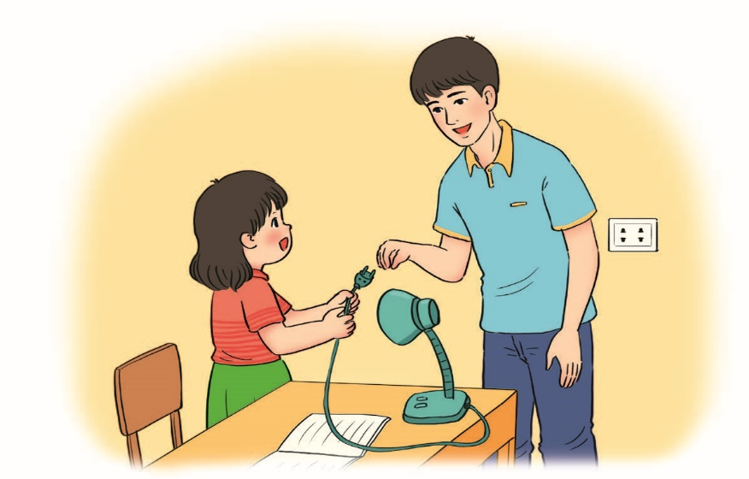
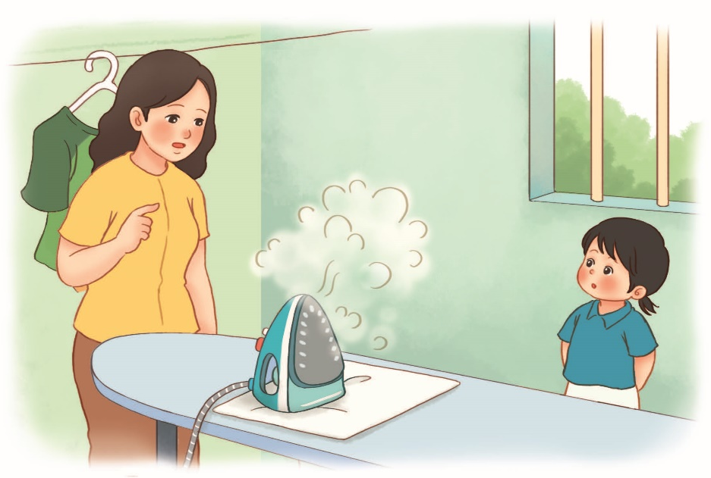
Các bạn trong hình đã làm gì để sử dụng đồ dùng
an toàn?
Bố ơi, cắm đèn
giúp con.
2
3
Đừng lại gần các
vật nóng con nhé!
4

Slide 8
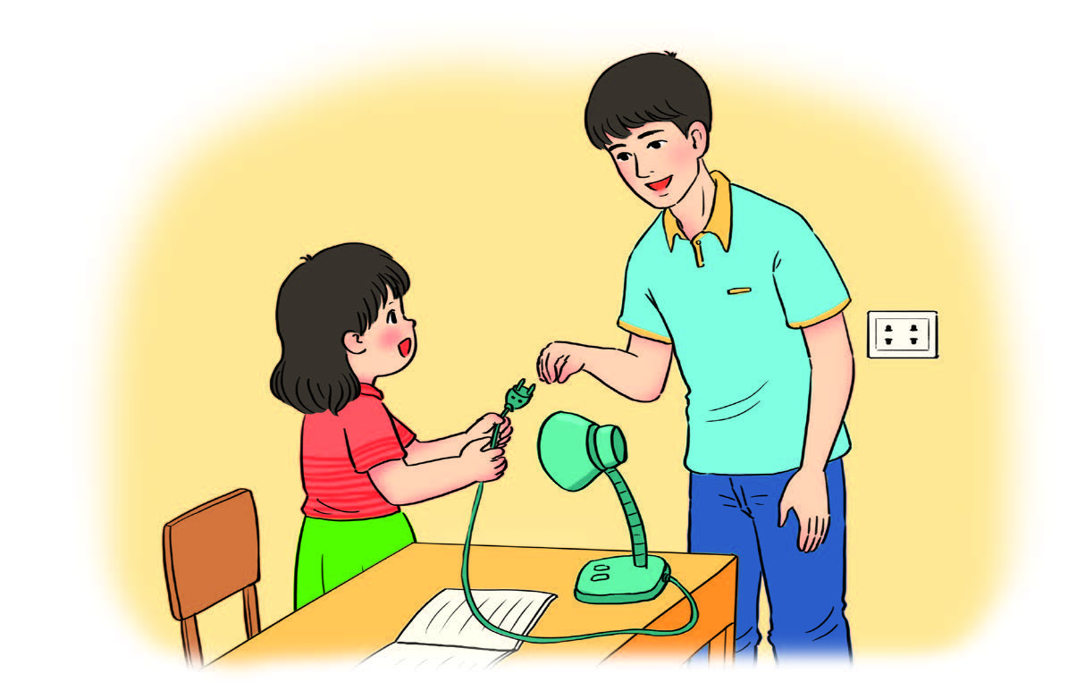
Các bạn trong hình đã làm gì để sử dụng đồ dùng an toàn?
Bố ơi, cắm đèn
giúp con.
2

Slide 9
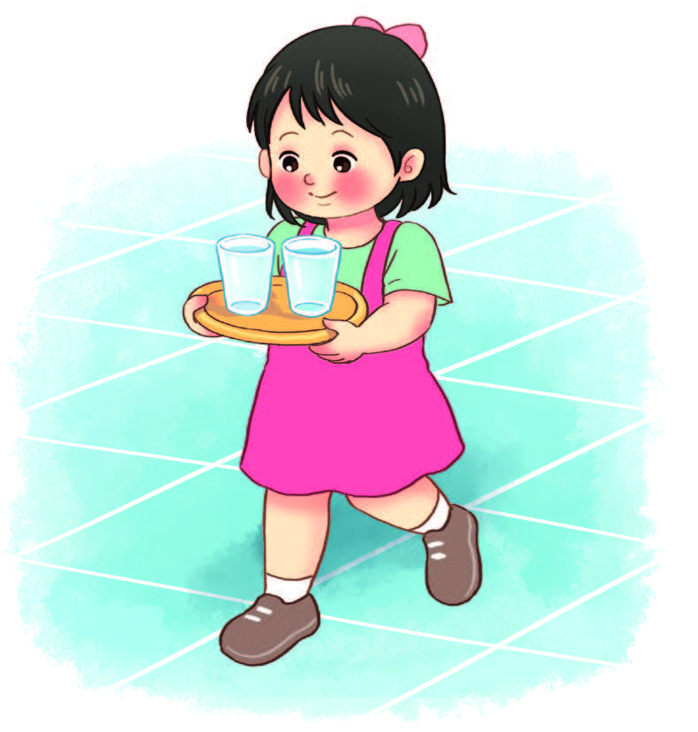
Các bạn trong hình đã làm gì để sử dụng đồ dùng an toàn?
3

Slide 10
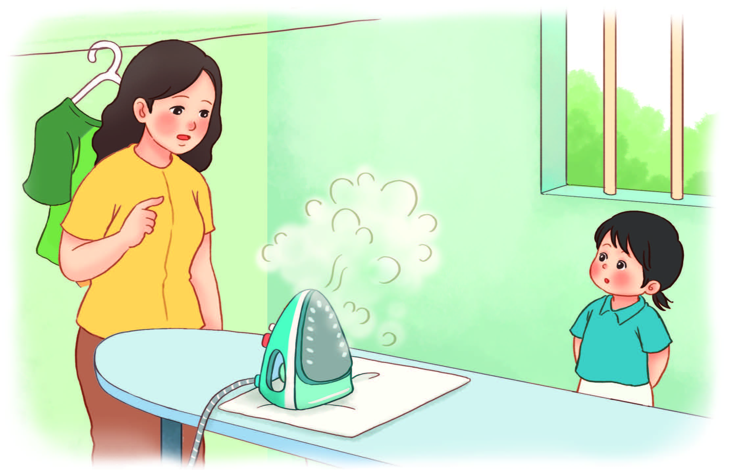
Các bạn trong hình đã làm gì để sử dụng đồ dùng an toàn?
Đừng lại gần các
vật nóng con nhé!
4

Slide 11
Các bạn trong hình đã làm gì để sử dụng đồ dùng an toàn?
Bố ơi, cắm đèn
giúp con.
2
3
Đừng lại gần các
vật nóng con nhé!
4

Slide 12
Các bạn trong hình đã làm gì để sử dụng đồ dùng an toàn?
Để an toàn, bạn nên cẩn thận khi dùng
các vật sắc nhọn, dễ vỡ và đồ điện.

Slide 13

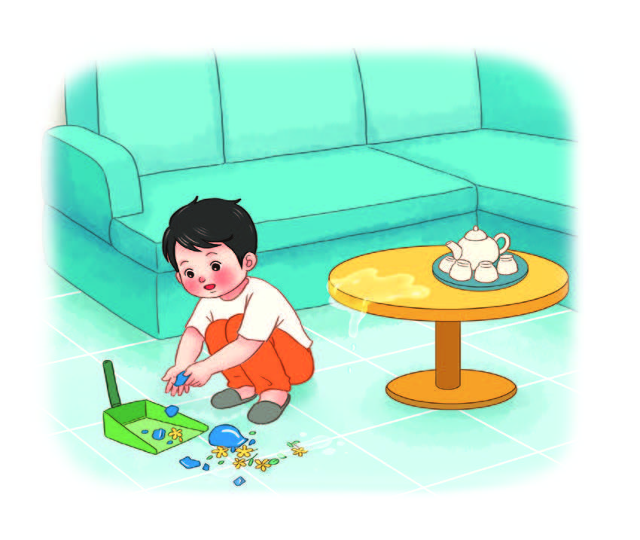
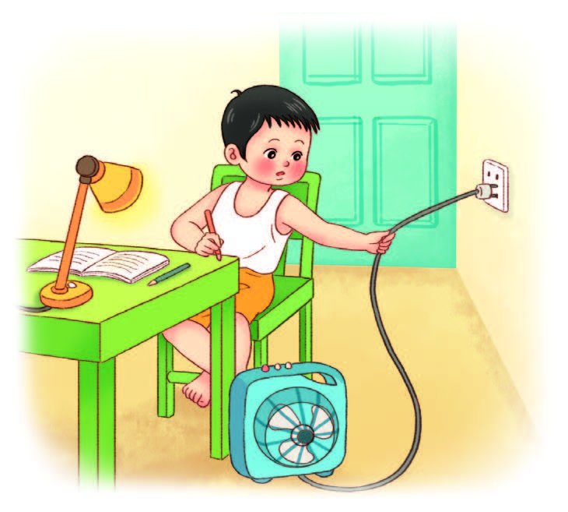
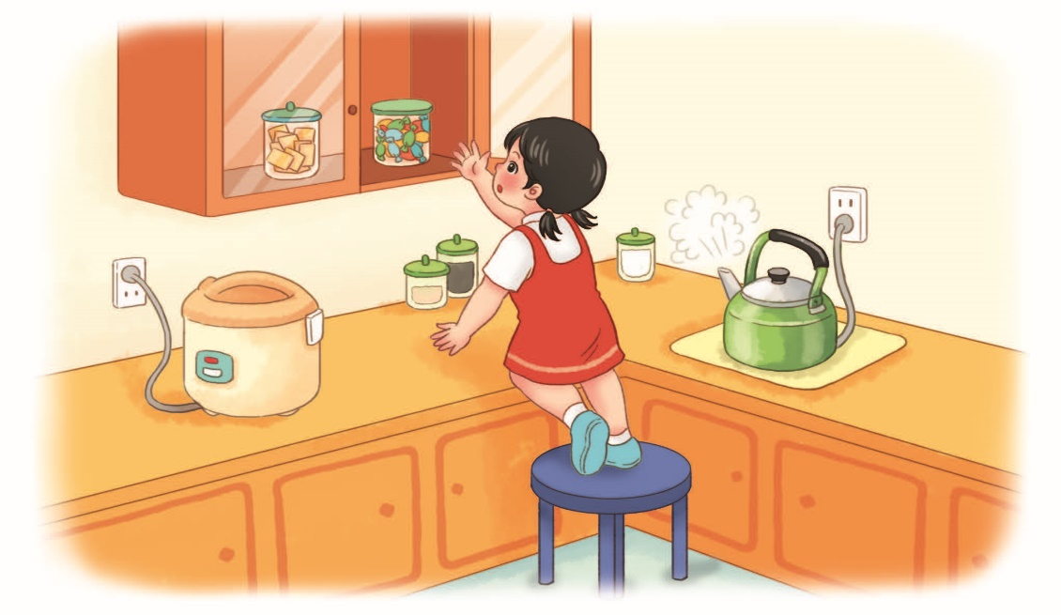
Điều gì có thể xảy ra với các bạn trong hình?
Vì sao?
5
6
7

Slide 14
Điều gì có thể xảy ra với các bạn trong hình?
Vì sao?
5

Slide 15
Điều gì có thể xảy ra với các bạn trong hình?
Vì sao?
6

Slide 16
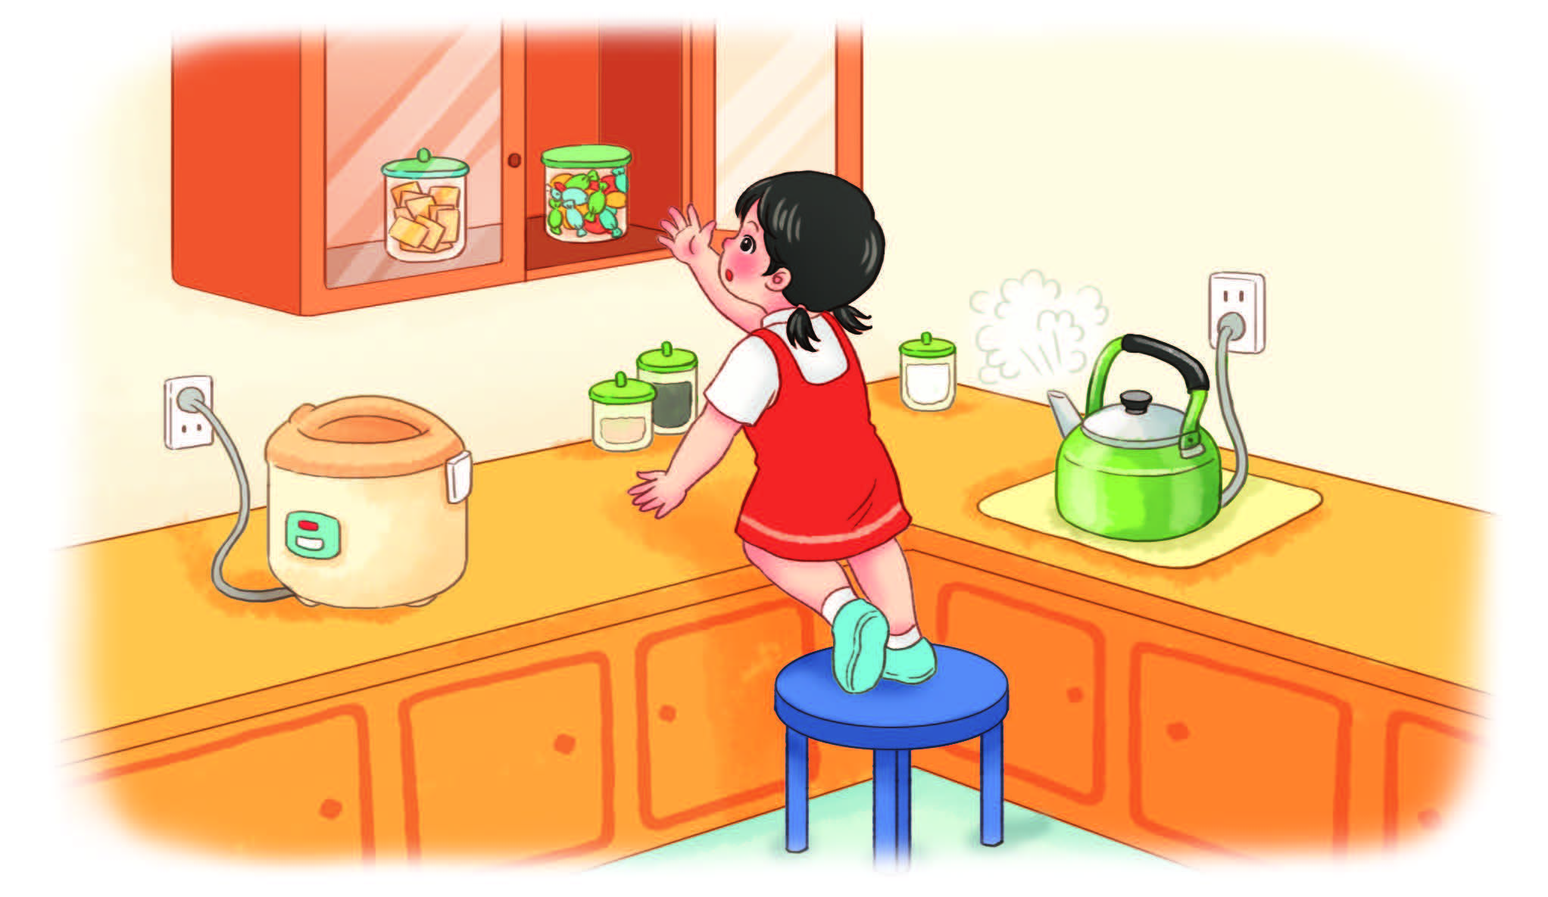
Điều gì có thể xảy ra với các bạn trong hình?
Vì sao?
7

Slide 17
Điều gì có thể xảy ra với các bạn trong hình?
Vì sao?
5
6
7

Slide 18



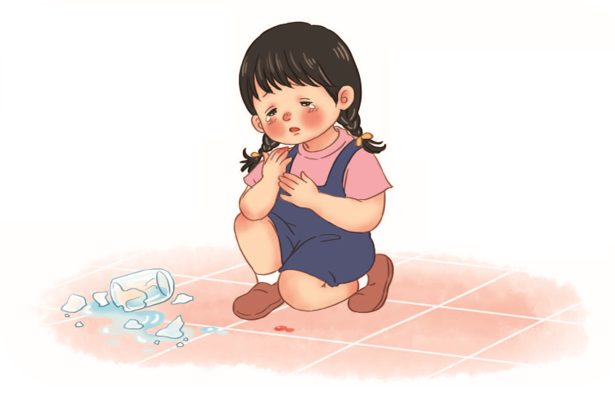
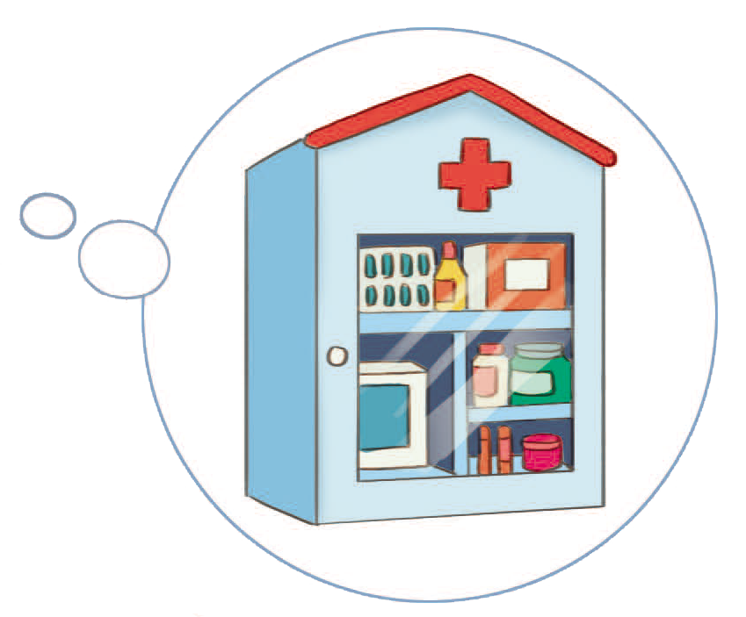
Khi bị thương, bạn sẽ làm gì?
8

Slide 19

Notes:
CHÂN THÀNH CẢM ƠN

